Slide 1


Slide 2
初級2第1課3【方角(ほうがく) ទិសដៅ】
a. 北(きた) ខាងជើង

Slide 4
初級2第1課3【方角(ほうがく) ទិសដៅ】
b. 東(ひがし) ខាងកើត

Slide 6
初級2第1課3【方角(ほうがく) ទិសដៅ】
c. 南(みなみ) ខាងត្បូង

Slide 8
初級2第1課3【方角(ほうがく) ទិសដៅ】
d. 西(にし) ខាងលិច

Slide 9


Slide 10
初級2第1課3【自然(しぜん) ធម្មជាតិ】
e. 山(やま) ភ្នំ

Slide 11
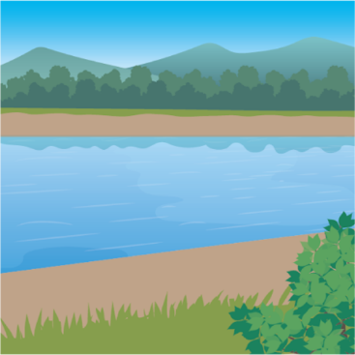

Slide 12
初級2第1課3【自然(しぜん) ធម្មជាតិ】
f. 川(かわ) ទន្លេ

Slide 13
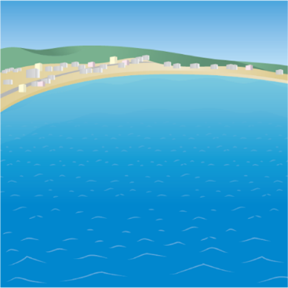

Slide 14
初級2第1課3【自然(しぜん) ធម្មជាតិ】
g. 海(うみ) សមុទ្រ

Slide 15
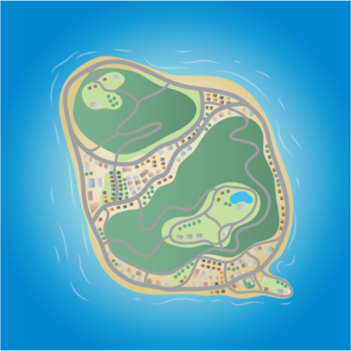

Slide 16
初級2第1課3【自然(しぜん) ធម្មជាតិ】
h. 島(しま) កោះ

Slide 17
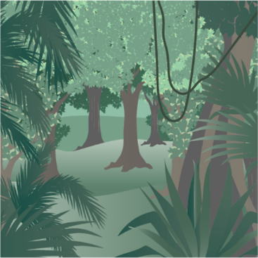

Slide 18
初級2第1課3【自然(しぜん) ធម្មជាតិ】
i. 森(もり)/ジャングル ព្រៃ

Slide 19


Slide 20
初級2第1課3【自然(しぜん) ធម្មជាតិ】
j. 草原(そうげん) វាលទំនាបមានស្មៅ

Slide 21
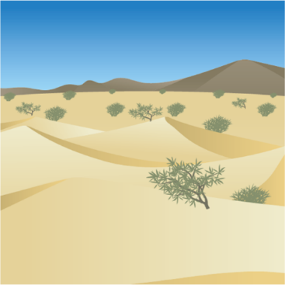

Slide 22
初級2第1課3【自然(しぜん) ធម្មជាតិ】
k. 砂漠(さばく) វាលខ្សាច់

Slide 23


Slide 24
初級2第1課3【自然(しぜん) ធម្មជាតិ】
l. 高原(こうげん) តំបន់ដីខ្ពស់

Slide 25


